Slide 1
Team Project 2 (2023/08/09 - 2023/09/05)
2023 AI 18
COMPUTER
VISION
PROJECT
교통법규 위반탐지
AI 18기 CVP팀 박윤수
박재현
주형진
Notes:
안녕하십니까 교통법규 위반 탐지 팀프로젝트 2를 진행한 CVP 팀 000 입니다. 프로젝트에 참여한 인원은 박윤수, 박재현, 주형진 입니다.

Slide 2
프로젝트 목차
01
02
03
04
프로젝트
개요
프로젝트
구성
프로젝트 설명
팀원 별 역할 수행 설명
프로젝트
수행 절차 및 방법
프로젝트
수행 결과
프로젝트 수행 절차 설명
웹페이지 구현 및 총평
Notes:
프로젝트 목차입니다.
첫번째 프로젝트 개요, 간략한 프로젝트 설명이 있고
두번째 프로젝트 구성, 팀원 별 역할 수행 설명이 있겠습니다.
세번째 프로젝트 수행 절차 및 방법, 전체적인 프로젝트 수행 절차를 설명 드리겠습니다.
네번째 프로젝트 수행 결과에는 웹페이지 구현과 총평이 있겠습니다.

Slide 3
01
프로젝트 개요
Team Project 2 (2023/08/09 - 2023/09/05)
2023 AI 18
프로젝트 설명

Slide 4
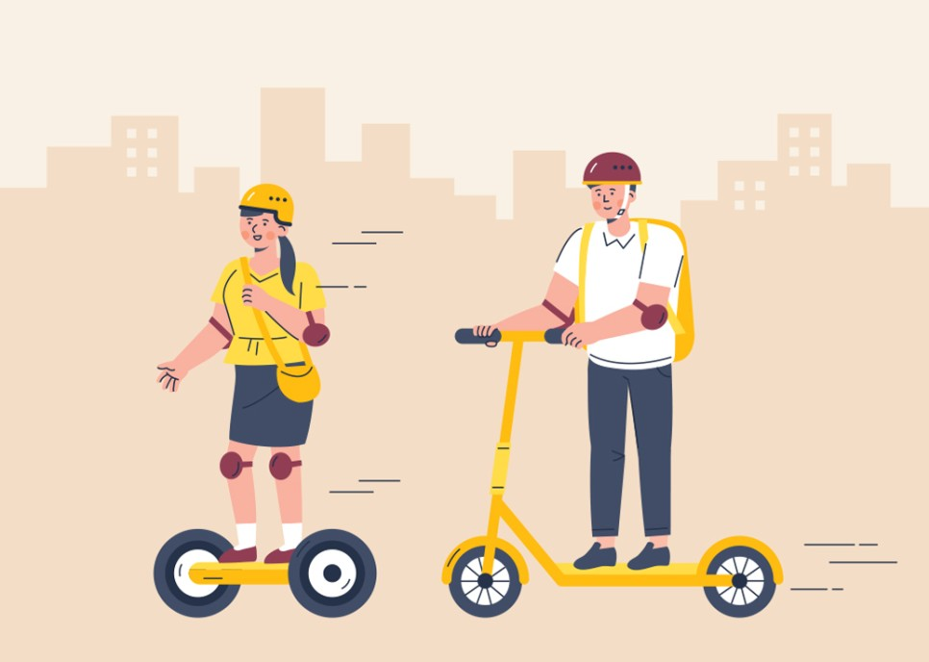


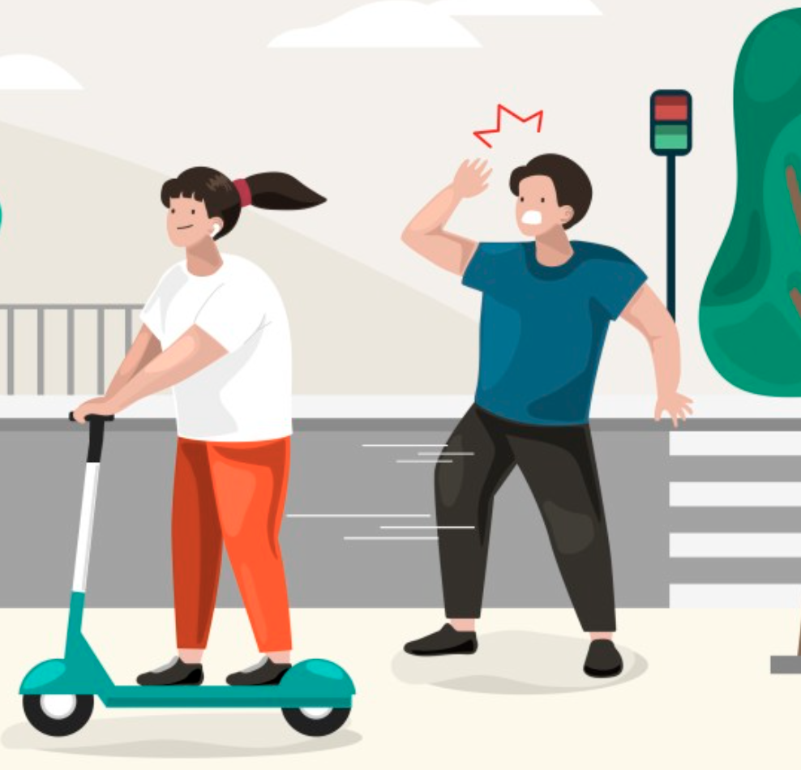
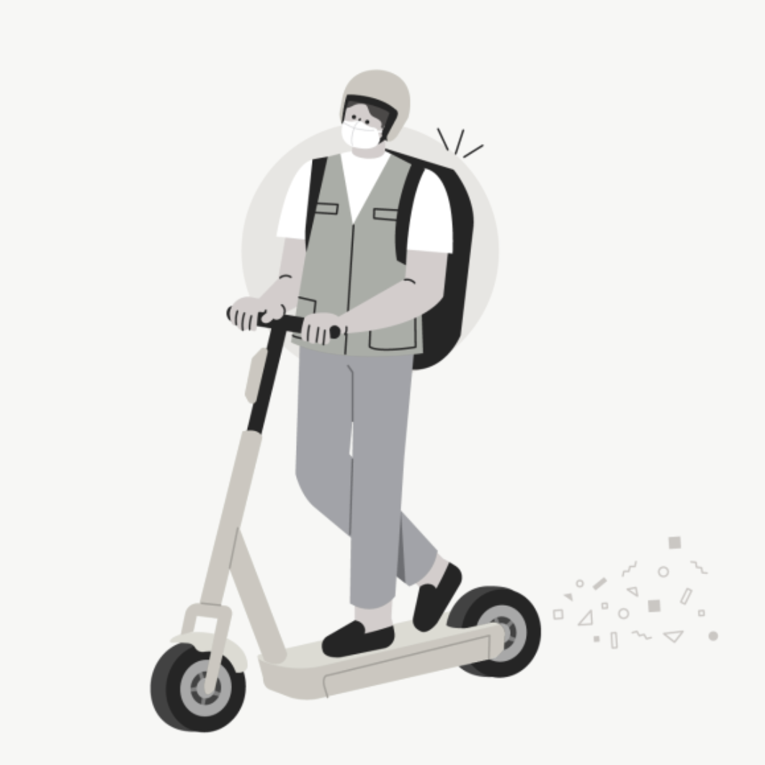
프로젝트 개요
교통법규 위반 탐지
1.
2.
법규
준수
PM 사용량 증가
교통수단의 양 증가
위반 탐지
인식
개선
3.
교통사고 및 위반 증가
4.
PM 인식 악화
A.I
안전한 교통환경 지속 가능
Notes:
프로젝트 개요입니다.
개인형 이동장치의 사용량의 급격한 증가는 도심 전체 교통환경에 큰 변화를 가져왔습니다. 이 증가로 인해 개인이 편리하게 사용할 수 있는 교통의 양은 증가했지만, 동시에 교통사고 및 교통 법규 위반에 대한 문제도 함께 불러일으키고 있습니다. 결과적으로, 개인형 이동장치 탑승자들은 사회적으로 바라보는 인식이 안 좋아지게되었습니다.
이 프로젝트에서는 CCTV이미지를, AI와 알고리즘을 활용하여 개인형 이동장치가 각 도로 지형지물 위에서, 어떤 법규를 위반 하는지 적발하는지 위반 정보를 사용자에게 전달하는 목표로 하고 있습니다.
궁극적으로, 모델이 위반사항을 잘 탐지함에 따라, 개인형 이동장치를 이용하는 탑승자의 교통법규 준수의 인식과 이용객을 바라보는 시민들의 인식 전환이 되는 것이 목적입니다.

Slide 5
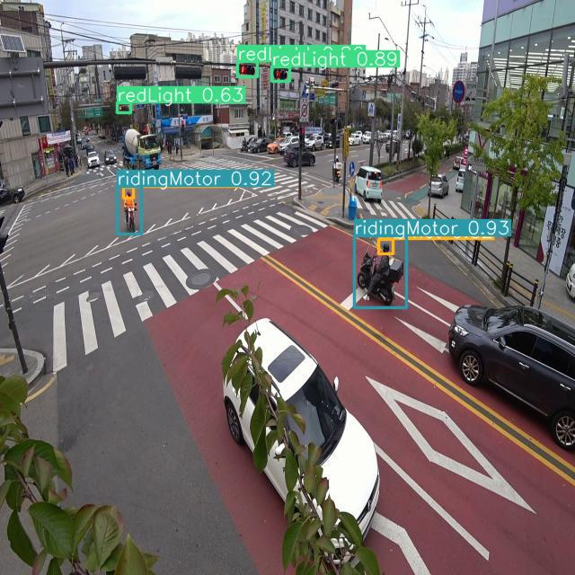
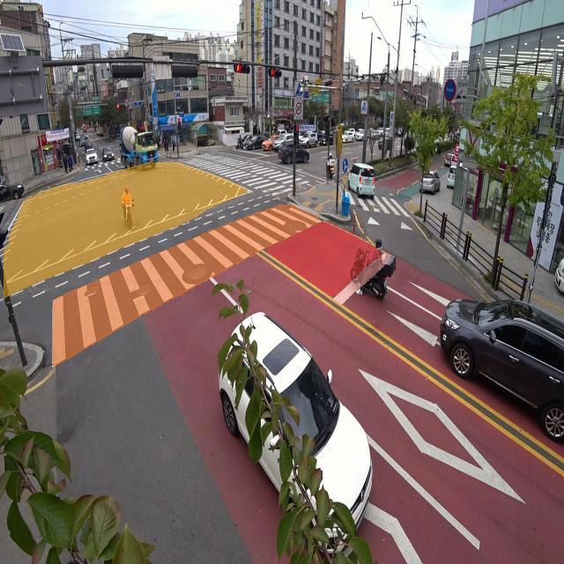
프로젝트 개요
CVP 팀 프로젝트 목표
[ 그림 1 ] Box 모델을 활용한 PM이용자, 헬멧, 신호등 객체 탐지
[ 그림 2 ] Segmentation 모델을 활용한 도로 지형지물 탐지
Notes:
다음은 cvp팀의 프로젝트 목표입니다.
저희 목표는 각 객체 하나 하나를 학습해서, 학습된 모델이 새로운 이미지에서 새로 예측한 객체들 간의 거리 및 상관 관계를 알고리즘으로 해석해서 교통법규 위반 사항을 탐지하는 목표로 하고 있습니다.
위의 그림 1은 신호등과, 오토바이 탑승자, 헬멧 객체를 모델이 탐지한 사진입니다
그림 2는 교차로, 횡단보도, 정지선 및 정지선 위반 지역을 탐지한 사진입니다.
이 두 모델과 알고리즘 조합으로 위반을 탐지하고자 합니다.

Slide 6
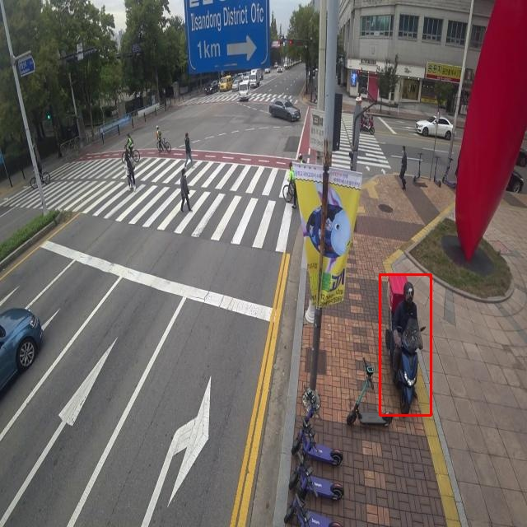
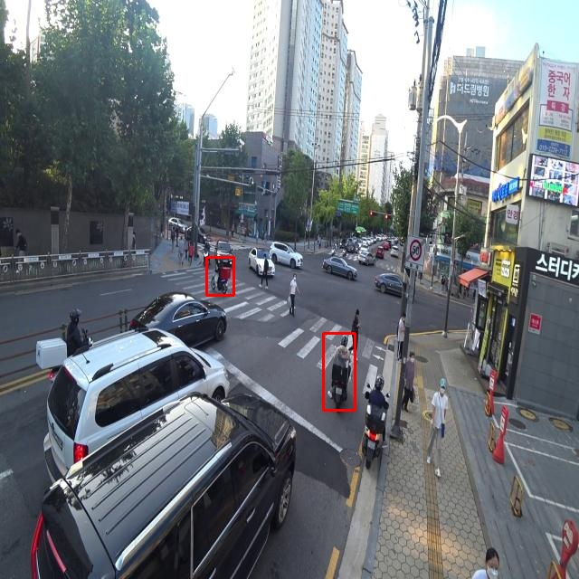
프로젝트 개요
CVP 팀 프로젝트 목표
[ 그림 3 ] 알고리즘으로 도로 주행중인 오토바이 객체 탐지
[ 그림 4 ] 알고리즘으로 정지선 위반 및 횡단보도 주행 오토바이 탐지
Notes:
다음은 위반 탐지 결과 이미지입니다.
그림3은 알고리즘을 활용해서 인도 주행 교통법규 위반 오토바이 운전자를 탐지하는 그림입니다.
다음 그림4는 정지선 위반 및 횡단보도 주행 오토바이를 탐지하는 그림입니다.

Slide 7
비지니스 관점 기대효과
개 선
비 용
피 로 도
인 식
절 감
절 감
Notes:
비지니스 관점 기대하는 효과는 다음과 같습니다.
서비스를 사용하게 되는 기관의 피로도를 줄일 수 있습니다.
기존 cctv를 AI cctv로 교체하는 비용을 줄일 수 있습니다.
서비스 이용의 확대로 PM 탑승자의 법규 준수 인식이 개선되어 이동식 킥보드와 자전거를 제거하는 방향보다 더 나은 방향으로 이끄는 효과가 있을 것이라 기대가 됩니다.

Slide 8
02
프로젝트 구성
Team Project 2 (2023/08/09 - 2023/09/05)
2023 AI 18
팀원 별 역할 수행 설명

Slide 9
프로젝트 구성
박 윤 수
Detectron2 모델 / 데이터 전처리 / 딥러닝 모델링 / 알고리즘 / PPT / 웹페이지
박 재 현
YOLO V8 모델 /데이터 전처리 / 딥러닝 모델링 / 알고리즘 / 웹페이지
주 형 진
YOLO V7 모델 / 데이터 전처리 / SAM / 딥러닝 모델링 / 알고리즘 / 웹페이지
Notes:
프로젝트 구성입니다.
그냥 읽기!!

Slide 10
03
프로젝트 수행 절차 및 방법
Team Project 2 (2023/08/09 - 2023/09/05)
2023 AI 18
프로젝트 수행 절차 설명

Slide 11
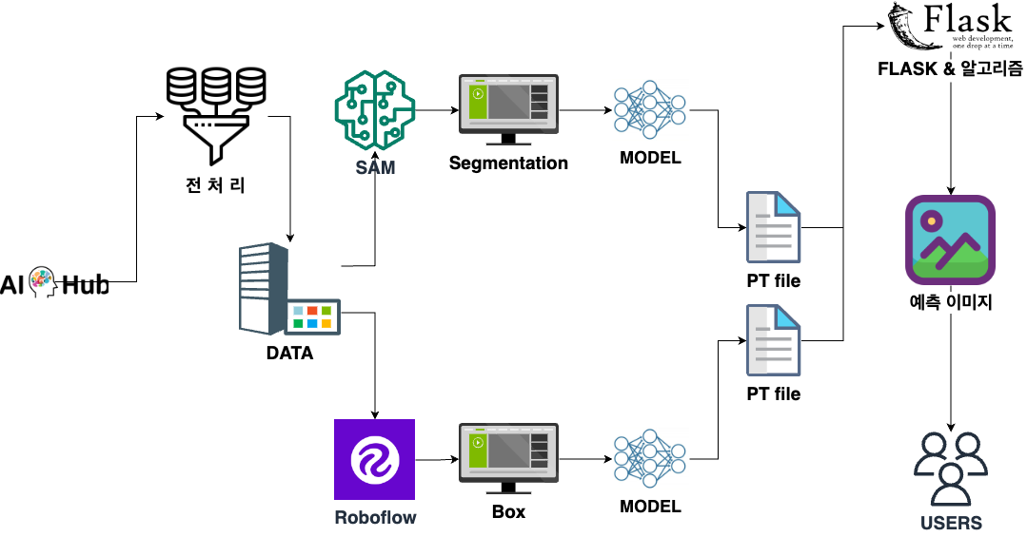
프로젝트 수행 절차 및 방법
PIPE LINE
Notes:
다음은 프로젝트 수행 절차를 도식화해서 표현했습니다.
AI HUB에서 개인형 이동장치 데이터를 받아, 전체 이미지에서 필요한 이미지와 불필요한 이미지를 나누고, 전처리를 작업을 거친 후 이미지를 정제해서 사용했습니다.
세그멘테이션에 필요한 도로 지형지물은 SAM(Segmentation Anything Model)과 JSON 데이터를 사용해서, YOLOV8로 200 에포크로 학습을 진행했고
Bbox로 사용할 PM 객체는 로보플로우로 직접 수작업으로 객체를 따서 YOLOv8 100에포크로 학습을 했습니다.
학습을 마친 모델들은 2개의 PT파일이 만들어지고, 그 pt파일들을 플라스크에서 할당 받아, 멀티 모델로 각각 도로 지형지물과 PM 객체를 예측해서 각 예측된 객체의 좌표를 저장해서 도로와 개인형 이동장치 사이의 알고리즘을 통해서 교통 법규에 위반 된 이미지를 탐지해서 사용자에게 보여주는 절차를 가지고 있습니다.

Slide 12
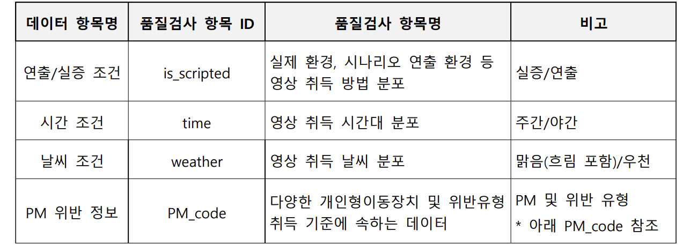
데이터 설명
[이미지 데이터]
Notes:
제공받은 데이터는 AI HUB의 개인형 이동장치 안전데이터이며, 그중 Validation 56,452개 데이터를 연출 이미지와 실증 이미지로 나눠진 데이터를 사용했습니다. 2종류의 데이터 항목은 시간조건에 따라 주간과 야간 시간대로 나눠져 있고, 날씨 조건에 따라 우천과 맑은 이미지로 나눠져 있습니다.

Slide 13
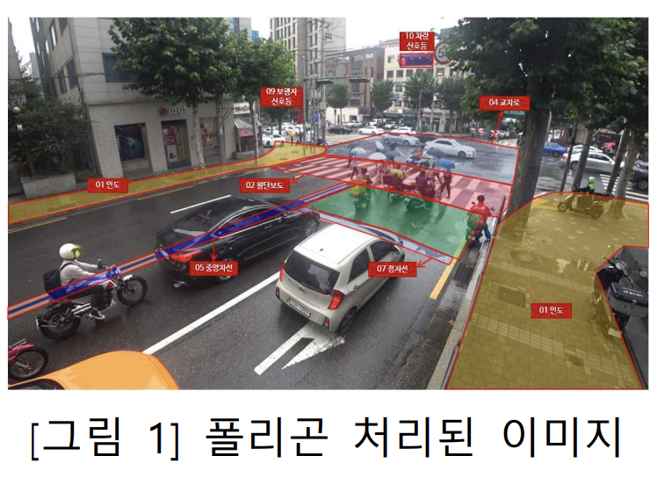
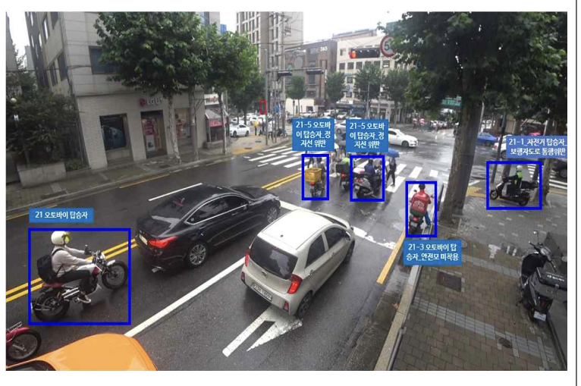
데이터 설명
[JSON 데이터]
학습 데이터 항목 예시 | 가공 데이터 항목 | JSON 예시
 | 도로 영역 정보 객체 클래스 (PM) | "info": { "video_id": "C000282", "clip_id": "034” "device": "B", "time": "N", "weather": "F", "is_scripted": "0", "description": { "frame_id": "0000", "imageWidth": 1920, "imageHeight": 1080 "annotations":[{ "environment": [{ "area_code": "2", "shape_type": "polygon" "points": [[0,1], [3,28], [5,7], [130,323], [138,355]], }, { "area_code": "5", "shape_type": "polygon" "points": [[0,5], [4,13], [6,34], [120,113], [132,125]], } ], [{ "PM": [{ "PM_code": "13", "shape_type": "bbox" "points": [30,120,30,40], }, { "PM_code": "15", "shape_type": "bbox" "points": [50,180,70,60],, } ], }
[그림 2 ] 바운딩 박스 처리된 이미지
Notes:
JSON 데이터는 도로 영역 정보를 담고 있는 세그멘테이션 좌표와 AI HUB에서 YOLOv5 모델로 잡은 객체 클래스의 정보를 담고 있습니다.

Slide 14
SAM
Segmentation Anything Model
Notes:
다음은 segmentation 작업에 도움을 준 SAM을 소개하려 합니다.

Slide 15
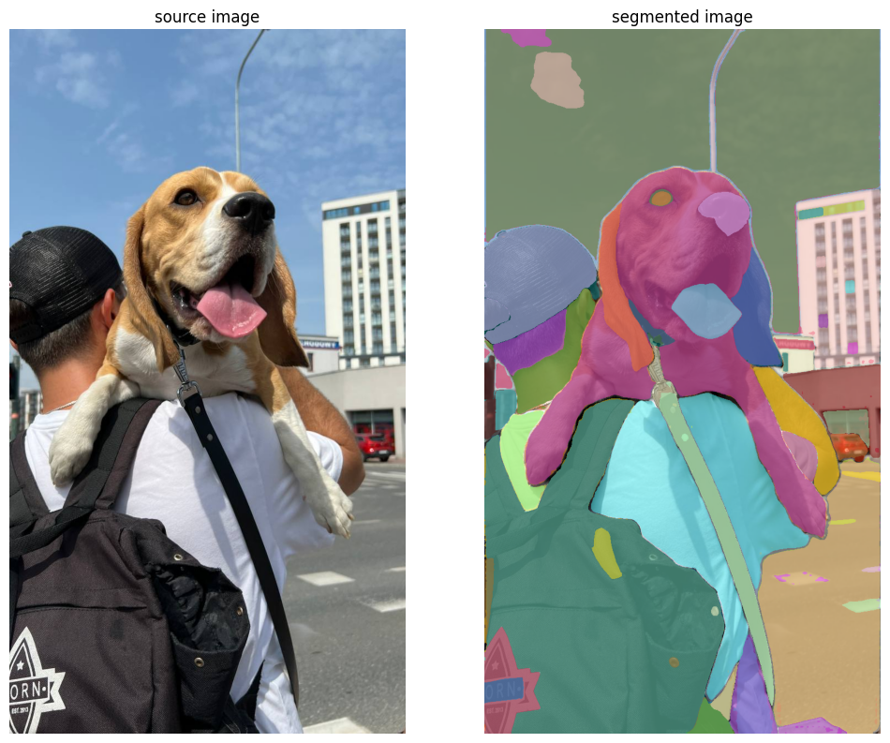




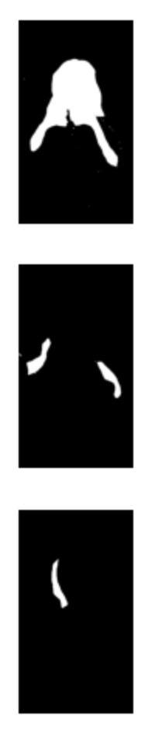

SAM 방법 및 원리
…
Notes:
SAM은 segmentation anything model의 줄임 말로, 객체의 하나하나를 세그멘테이션을 해서 그중 사용자가 원하는 이미지에 대한 세그멘테이션으로 프롬프트 기반 분할 시스템으로 추가적인 학습을 하지 않고 전체 이미지에 세그멘테이션을 진행해주는 모델입니다.
간단하게 다음 그림과 같이 강아지의 몸과 코와 귀 등을 포함해서 이미지 내부에 있는 모든 객체를 오른쪽 사진처럼 여러가지로 분할해서, 사용자가 원하는 객체로 세그멘테이션을 진행하는 툴입니다. 이것을 통해서 부족한 세그멘테이션 자료를 확보해서 사용할 수 있었습니다.

Slide 16
56,450
데이터 전처리
AI HUB Validation 데이터
Notes:
제공 받은 AI Hub 데이터는 약 5만장의 데이터로, 그중 도로 지형지물에 해당하는 이미지 데이터 셋을 추출했습니다. 다음페이지

Slide 17
4,883
데이터 전처리
도로 지형지물 이미지 데이터
Notes:
도로 지형지물은 인도, 횡단보도, 교차로, 정지선 등이 있는 이미지로 총 4883장을 학습을 했습니다.

Slide 18
3,446
983
454
TRAIN DATA
VALID DATA
TEST DATA
70%
20%
10%

Slide 19
MODELS
Detectron2
YOLOv7
YOLOv8
Facebook이 개발한 객체 탐지 모델
치엔-야오 왕이 개발한 bag-of-freebies 기법을 사용한 모델
Ultralytics에서 개발한 객체 탐지 모델
Notes:
Cvp 팀에서 시도해본 모델은 총 3개로 페이스북에서 개발한 객체탐지 모델 Detectron2와
치엔-야오-왕이 개발한 객체탐지 모델 YOLOv7, YOLOv5를 개발한 울트랄리틱스에서 개발한 YOLOv8에 대해서 시도해봤습니다.
다음슬라이드에선 간략하게 각 모델 별 특징에 대해서 설명을 드리겠습니다.

Slide 20
Detectron2
- FAIR (Facebook AI Research Team) 에서 Detectron1 다음의 모델
- Mask R-CNN 모델 기발
- 페이스북 딥러닝 프레임워크 Caffe2 학습
- Pytorch 최적화
- CUDA, C -> 좋은 성능
Notes:
Facebook AI Research Team에서 발표한 모델로, 기존 Detectron1 모델의 다음 모델입니다.
Faster R-CNN을 이용한 모델 1 이후 모델 2는 Mask –R-CNN 모델 기반으로 하고 있습니다
기존 페이스북 딥러닝 프렘워크인 caffe의 버전 2인 Caffe2를 학습스타일을 pytorch로 만들었습니다.
Detectron2는 다른 오픈 소스들에 비해 pytorch에 최적화가 되어있고, 연산량이 많이 드는 계산을 CUDA와 C로 구현해서 좋은 성능을 냅니다.

Slide 21
YOLOv7
- Bag-of-freebies
- C++ 기반 -> GPU 사용 시 초당 170 frame
- Single Network 하나만 사용
- 작은 크기의 이미지 탐지 어려움
Notes:
YOLOv7는 치엔-야오 왕이 개발한 모델입니다.
bag-of-freebies기법을 사용하는데, bag-of-freebies 이란 inference 중에 추가 계산 비용을 발생시키지 않으면서, 모든 대중적인 object detection 네트워크의 성능을 향상시키기 위해 조합하여 사용할 수 있는 여러 가지 기법을 말합니다. 이 기법을 사용해서 detection 정확도를 크게 향상시키는 효과를 얻었습니다.
다음은 파이썬, 텐서플로 기반 프레임워크가 아닌 C++로 구현된 코드 기준 GPU사용 시, 초당 170 프레임의 성능을 가집니다.
Single Network 하나만을 사용하여 속도가 매우 빠릅니다.
단, 작은 크기 50픽셀 이하의 물체를 탐지하는데는 어려움이 있다는 단점이 있습니다.

Slide 22
YOLOv8
- YOLOv3와 YOLOv5 모델의 저자인 Ultralytics에서 개발
- YOLOv8는 앵커 없는 디자인으로 객체 검출을 더욱 발전시켰습니다. 하지만 최신 정확도에만 중점을 두는 것은 아닙니다. YOLOv8는 실제 세계에서의 배포를 고려하여 속도, 지연 시간 및 가격 대비 성능에 초점을 맞췄습니다.
Notes:
Facebook AI Research Team에서 발표한 모델로, 기존 Detectron1 모델의 다음 모델입니다.
Faster R-CNN을 이용한 모델 1 이후 모델 2는 Mask –R-CNN 모델 기반으로 하고 있습니다
기존 페이스북 딥러닝 프렘워크인 caffe의 버전 2인 Caffe2를 학습스타일을 pytorch로 만들었습니다.
yo는 다른 오픈 소스들에 비해 pytorch에 최적화가 되어있고, 연산량이 많이 드는 계산을 CUDA와 C로 구현해서 좋은 성능을 냅니다.

Slide 23
WHY YOLOv8 & Segmentation?
Notes:
그러면 왜 욜로v8이며 저희 CVP는 기존 BBOX말고 추가로 세그멘테이션을 사용했는지 설명드리겠습니다.

Slide 24
Detectron & YOLO
Notes:
먼저 왜 YOLOv8 를 선택했는가에 대해서 detectron과 yolo를 비교해서 설명 드리겠습니다.

Slide 25
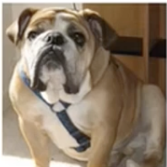
R-CNN vs YOLO
1) 2-Stage Detector
물체의 위치를 찾는 문제(localization)와 분류(classification) 문제를 순차적으로 해결한다.
예시)
Region proposals
Feature
Extractor
Classification
Regression
①
②
2) 1-Stage Detector
물체의 위치를 찾는 문제(localization)와 분류(classification) 문제를 한 번에 해결한다.
예시)
Region proposals
Region proposals
Notes:
객체 탐지에는 두가지 방법이 있습니다.
하나는 2-stage detector 다른 하는 1-stage detector가 있습니다.
2-stage detector는 물체의 위치를 찾는 로컬라이제이션과 클레스픽케이션을 순차적으로 실행하며
1-stage detector는 로컬라이제이션과 클레스픽케이션을 한번에 실행합니다.
R-CNN은 정밀도가 높은 2-stage Detector를 사용하고 있습니다.
Yolo는 1 stage Detector를 사용하고 있습니다.

Slide 26
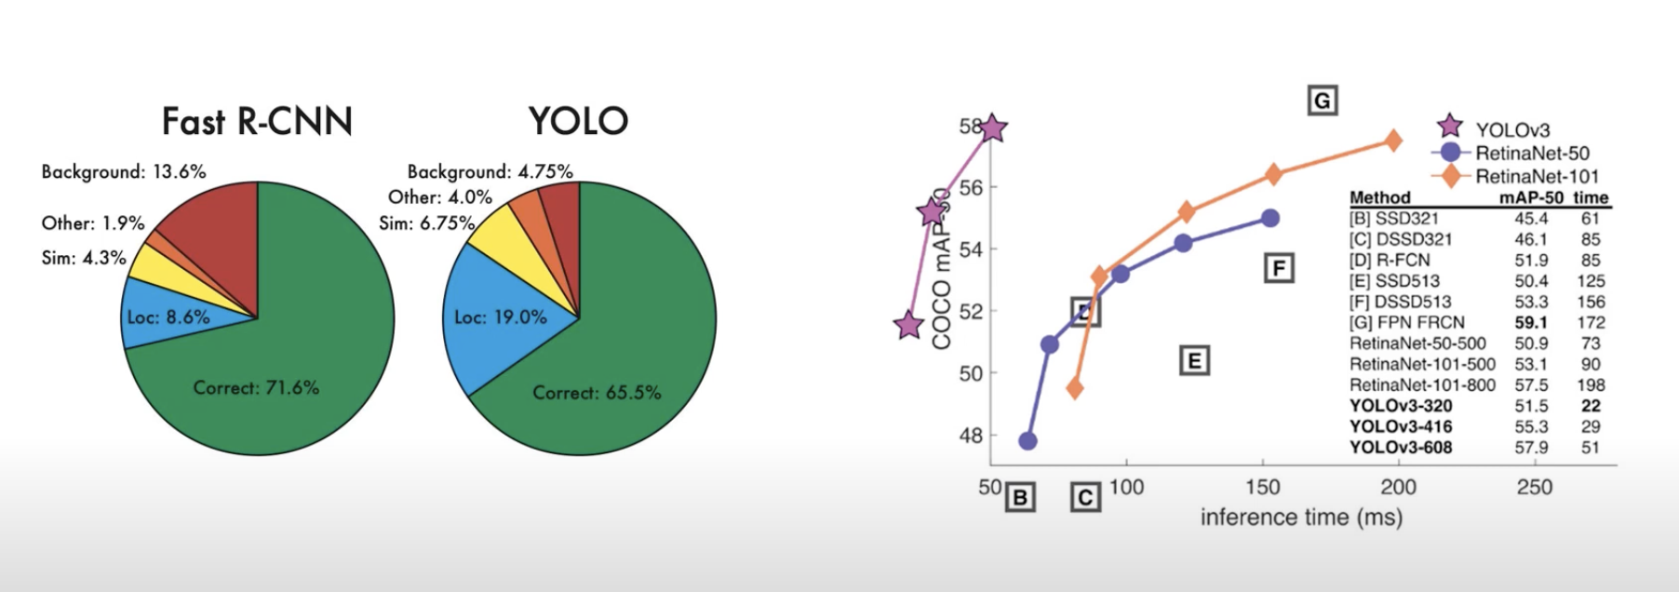
R-CNN vs YOLO
Notes:
기존에는 객체탐지 성능은 R-CNN이 정확도는 높으나
Yolo가 점점 발전해오면서 오른쪽 그림처럼 yolo3의 모델이 걸린 시간도 빠르고 성능도 좋아져서 R-CNN모델인 detectron을 사용하는 것 보단 yolo 모델이 더 낫다고 생각해서 yolo로 학습을 진행했습니다.

Slide 27
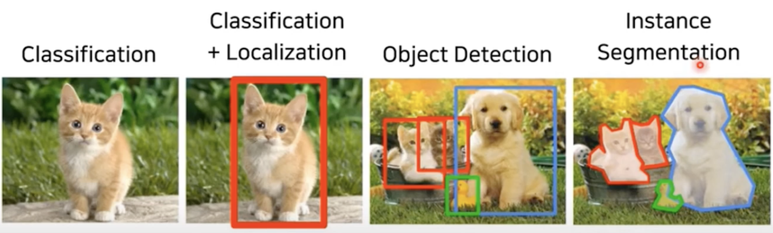
Instance Segmentation
CAT
CAT
CAT DOG DUCK
CAT DOG DUCK
Single Object
Multiple Objects
Notes:
다음은 왜 segmentation을 사용했는지 설명 드리겠습니다.
먼저 객체탐지에 종류를 설명 드리겠습니다.
객체탐지란 일종의 지도학습입니다. 오브젝트 디텍션은 다수의 사물이 존재하는 상황에서 각 사물의 위치와 클래스를 찾는 작업입니다. Classfication과 loaclization으로 찾아서 객체를 찾는게 object detection 입니다. Instace Segmentaion은 오른쪽 그림과 같이 객체의 모양을 찾아네는 것이 되겠습니다.

Slide 28
Algorithm
CVP 알고리즘 설계
Notes:
저희 CVP팀이 object detection 외에도 추가로 instance segmentation을 선택한 이유는, 보다 더 정밀한 교통 법규 위반사항을 판정을 탐지하기 위해서 입니다. 예를들어, 도로지형 지물을 Bbox 로 사용하여 감지할 경우, 실제 도로 지형지물 보다 더 큰 영역의 좌표로 감지되기 때문에 정확한 탐지가 불가능합니다. 다음은 알고리즘으로 위반사항을 탐지하는 것을 설명드리겠습니다.

Slide 29
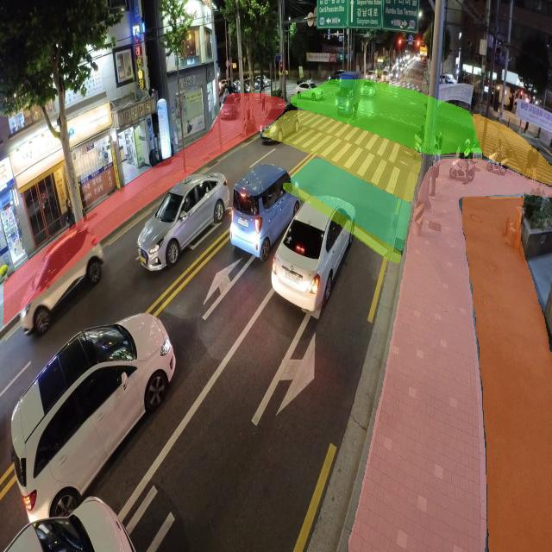
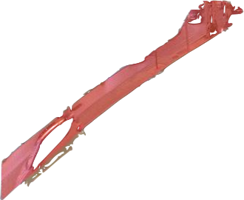
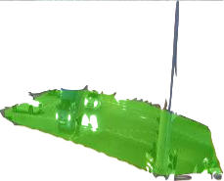
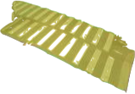
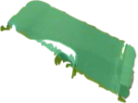
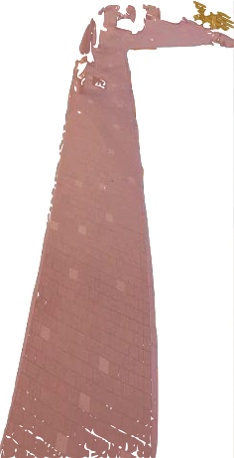
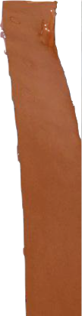
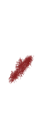
1) 알고리즘 설명
Mask (X, Y)
인도
횡단보도
정지선 위반 구역
교차로
자전거도로
예측된 도로 지형지물
Bbox (X, Y)
오토바이 탑승자
킥보드 탑승자
자전거 탑승자
[ 그림 1 ] Segmentation 모델로 도로 지형지물 예측 사진
Notes:
첫번째 알고리즘은, 도로 지형지물과 개인형 이동장치 간의 알고리즘입니다.
학습한 세그멘테이션 모델로 이미지 상에 존재하는 도로 지형지물을 예측을 합니다. 각 항목의 세그멘테이션 좌표를 뽑아서 저장합니다.
또 다른 모델인 Bbox 모델은 이동식 개인장치 객체를 탐지해서 좌표를 뽑아서 저장합니다.

Slide 30
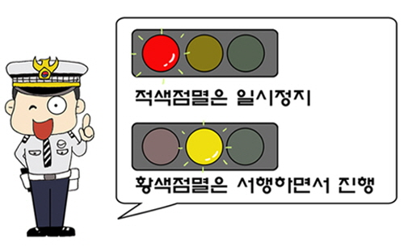

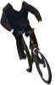
1) 알고리즘 설명
오토바이 인도 주행 위반
오토바이 횡단보도 주행 위반
적색 신호 탐지
오토바이 신호 위반
오토바이 정지선 위반
오토바이 정상 주행
자전거 자전거도로 정상 주행
Notes:
각 도로 지형지물과 객체의 알고리즘으로 위반사항이 탐지됩니다.
개인형 이동식장치의 Bbox의 밑에 두 지점을 활용해서 그 두점이 어디 좌표 위에 있는지 탐지하는 알고리즘을 사용했습니다.
인도 위에서 오토바이 및 자전거 탑승자 객체가 탐지되면 인도 주행 위반으로 탐지가 됩니다.
또 신호등 적색 신호 객체를 탐지하여 정지선, 횡단보도 및 교차로 위의 주행에 대해서 위반사항을 적용해서 탐지를 진행했습니다.

Slide 31
2) 알고리즘 설명
ridingMotor 0.88
helmet 0.76
①
ridingMotor 0.88
②
헬멧 미착용
Notes:
다음은 헬멧 알고리즘입니다.
기존 Bbox 학습 시 개인형 이동장치 탑승자 객체와 헬멧 객체를 따로 학습을 진행해서, 헬멧을 쓴 객체는 1번의 그림처럼 박스가 2개가 쳐지며, 헬멧을 안 쓴 객체는 2번의 그림처럼 박스가 1개만 쳐지게 되어있습니다.
헬멧 객체와 탑승자객체의 거리를 계산해서 헬멧이 없는 탑승자를 헬멧 미착용 위반 라벨링을 지정해주는 방법을 사용했습니다.

Slide 32
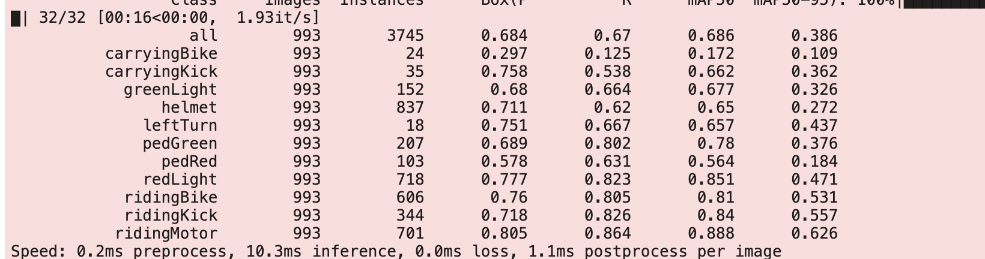
모델 평가
Bbox mAP (yolov8 medium bbox학습 / 100 epoch / 학습시간 17시간)
Notes:
다음은 모델 평가입니다. Bbox의 각 클래스별 map 퍼센트지 입니다.
자전거를 끄는 탑승자의 데이터가 다른 이미지 데이터보다 갯수가 적어서 데이터 불균형으로 map가 낮은 걸 확인할 수 있었습니다.
나머지는 준수한 수치를 가지고 있었습니다.
mAP 50-95는 IoU 0.5부터 0.05 간격으로 0.95까지의 데이터 값을 평균한 클래스 별 AP값을 의미하며, mAP보다 성능이 낮을 수 밖에 없습니다.

Slide 33
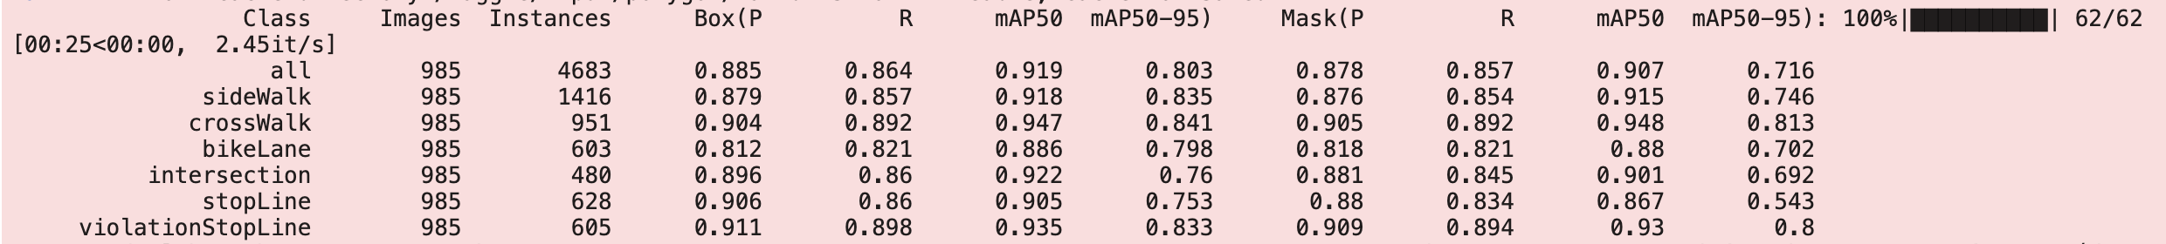
모델 평가
Segmentation mAP (yolov8 medium seg 학습 / 200 epoch, / 학습시간 23시간)
Bbox mAP
Segmenation mAP
Notes:
다음은 세그멘테이션 모델 평가 입니다. 200 에포크 학습을 했으면 약 23시간의 학습시간이 걸렸습니다. 세그멘테이션은 객체의 bbox와 세그멘테이션의 각 map 퍼센트지를 보여줍니다.
왼쪽은 bbox의 map 오른쪽은 세그멘테이션의 map입니다. 각 map값은 높은 값을 가지고 있는 것을 확인할 수 있었습니다.

Slide 34
04
프로젝트 수행 결과
Team Project 2 (2023/08/09 - 2023/09/05)
2023 AI 18
웹페이지 구현 및 총평

Slide 35
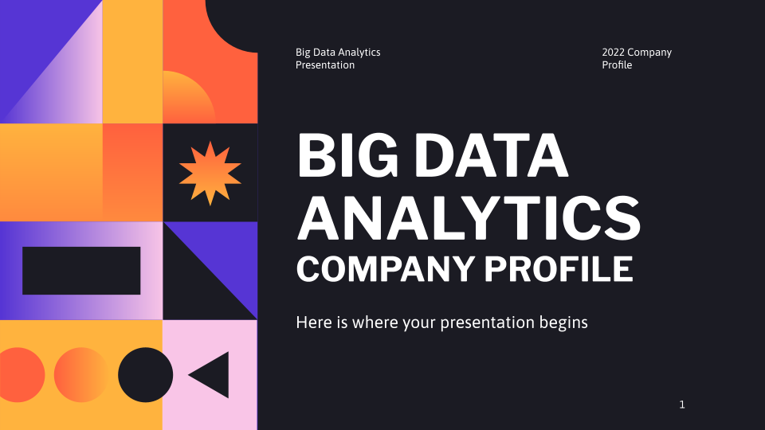
웹페이지 구동

Slide 36
FUTURE PROJECTS
Team Project 2 (2023/08/09 - 2023/09/05)
TP2
TP2-3
2023/08/09 – 2023/09/05
프로젝트 제출
2023/09/15 – 2023/09/20
실시간 영상 객체 추적 모델
TP2 - 2
FINAL
2023/09/05 – 2023/09/15
데이터 불균형 해결
신호등 알고리즘 강화
2023/09/20 – 2023/10/05
웹페이지 업그레이드
Notes:
이번 팀프로젝트 2를 진행하고 완료하면서, 해결하지 못한 점 및 미비한 점을 저희만의 추가 프로젝트로 연장선을 둬서 설명을 드리겠습니다. 다음 연장된 프로젝트로 데이터 불균형이 있던 클래스들을 증강 및 데이터 확보를 통해서 데이터 불균형을 없애서 못 잡는 객체가 없도록 모델을 만드는 것입니다. 추가로 신호등 알고리즘에 여러 시도를 해봤지만 변수가 있어 잘 작동하지 못한 부분을 해결하는 알고리즘을 만드는 것이 목표입니다.
다음 프로젝트는 실시간 영상에 객체를 추적하는 프로젝트입니다. Yolov8은 yolov5와 성능상 큰 차이는 없지만, 객체의 위치의 변화에 민감하여 추적하는 성능이 좋아, 실시간 영상에 위반 객체를 추적하는 프로젝트를 만드는 것이 목표입니다.
이 위의 추가 프로젝트를 완성하면, 웹구현을 통해서 사용자가 더 편리하게 사용하고 직관적으로 바로 이해할 수 있게 배포하는 것이 마지막 목표입니다. 이상 발표 마치겠습니다 감사합니다.

